Slide 1




Международная кредитная мобильность в контексте непрерывности (континуума) различных форм сотрудничества между университетами
Алматы, 14 апреля 2016.
Юрген Риенкс
Notes:
Standaard openingspagina presentatie

Slide 2
Что в программе?
Международная кредитная мобильность для учебных курсов/программ может принимать различные формы.
В целом, может распространяться через:
  Свободный выбор студента, например, через окно мобильности;
  Единую интегрированную часть учебной программы (ограниченный выбор) основанную на меж-институциональном соглашении;
  Несколько интегрированных частей учебной программы, когда можно говорить о совместной программе.
Данная презентация направлена на изучение трудностей, основанных на двух случаях голландского опыта:
  Голландский поощрительный фонд для реализации совместных программ;
  «инвентаризация» амбиций нидерландских университетов относительно МКМ.

Slide 3
МКМ как часть совместных программ
Основываясь на политических пожеланиях, высказанных в Болонье, министерство решило создать поощрительный фонд для совместных степеней (2010-2014):
    Гранты для университетов, чтобы начать/экспериментировать с совместными программами на всех уровнях Бакалавриат/Магистратура/Докторантура
    Конференция ректоров в VSNU (Ассоциация университетов Нидерландов) получила грант на деятельность по налаживанию связей/ Отчеты и финальную конференцию
В этой презентации будет рассмотрено:
  Промежуточный отчет 2012 с первоначальным опытом
  Исследование Центра по изучению политики высшего образования (CHEPS) о правовых нормах в других странах
  Заключительная конференция, принимая во внимания новые разработки
  Заключительный отчет и выводы
  Предложение закона, как результат всего вышеизложенного

Slide 4
Промежуточный отчет/ рекомендации
В промежуточном отчете было отмечено много проблем в национальных правилах.
Освобождение от платы за регистрацию совместных программ во втором университете
  ‘Dutch treat’ (устойчивое выражение: угощение, при котором каждый платит за себя)
Легкая форма перехода от одиночной к совместной степени
Обеспечение качества/Процедуры для совместной аккредитации
Институциональное финансирование второго семестра
Более широкое определение совместных программ

Slide 5
Промежуточный отчет/ рекомендации
В промежуточном отчете было отмечено много препятствий в национальных правилах.
Решения были подготовлены
Освобождение от платы за регистрацию совместных программ во втором университете
  ‘Dutch treat’
Предложение проекта закона
Легкая форма перехода от одиночной к совместной степени
правила эффективности ВО 2014
Обеспечение качества/Процедуры для совместной аккредитации
проект ЕПВО по обеспечению качества “MULTRA”
Институциональное финансирование второго семестра
правила финансирования, октябрь 2013
Более широкое определение совместных программ
Предложение проекта закона

Slide 6
Центр по изучению политики высшего образования (CHEPS) Quickscan*
CHEPS провел исследование правовых норм стран партнеров.
  Нормативно-правовая база
    Не всегда на национальном/системном уровнях
    Автономия университета (Expl UK, Switz.)
    Недостаток знаний о правовом положении партнеров
    Открыта ли нормативно-правовая база для сотрудничества?
  Зачисление/ оплата
    Регулярное зачисление или статус «гостя»?
    Оплата, ЕС или не ЕС
  Длительность программы
    Продолжительность магистерской программы!
    Минимальное количество ects для статуса совместной программы (20/60, 30/120)
* Международный Quick Scan, правовые опорные точки для совместных программ. Энсхеде: CHEPS (2013)

Slide 7
CHEPS Quickscan 2
  Обеспечение качества и аккредитация
    Разнообразие систем
    Системная или институциональная аккредитация?
    Взаимное признание:
      Европейский реестр по обеспечению качества в ВО.
      Европейский консорциум по аккредитации в ВО.
  Различные причины внедрения совместных программ
    Широко доступные стимулы
    Двусторонние программы!
    Национальные цели (DK +20% в 2020)
  Международная тенденция к программам двойного диплома (политическое желание за совместные степени)

Slide 8
Заключительная конференция
Сделать так, чтобы интернационализация сработала.
Высокие и четкие амбиции по интернационализации
Совместное видение VSNU и Vereniging Hogescholen (май 2014)
Зеленая книга (green paper – тезисы к закону) в парламент об измерении ВО и ТиПО (июль 2014)
Глобальные изменения влияющие на ВО:
Технологические разработки: открытые образовательные ресурсы, онлайн/смешанное обучение
Подъем транснационального образования (TNE): образование вне кампуса, совместное образование
На конференции пришли к выводу, что Совместные Программы и транснациональное образование являются проявлением транснационального программного сотрудничества.

Slide 9
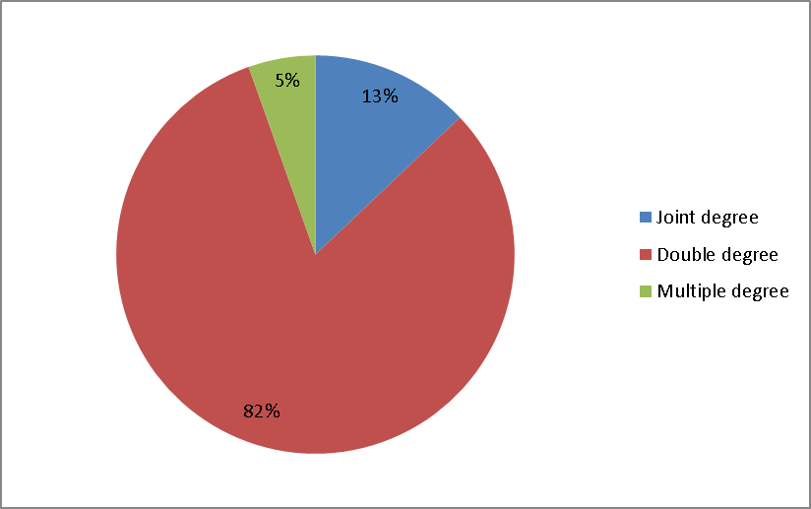
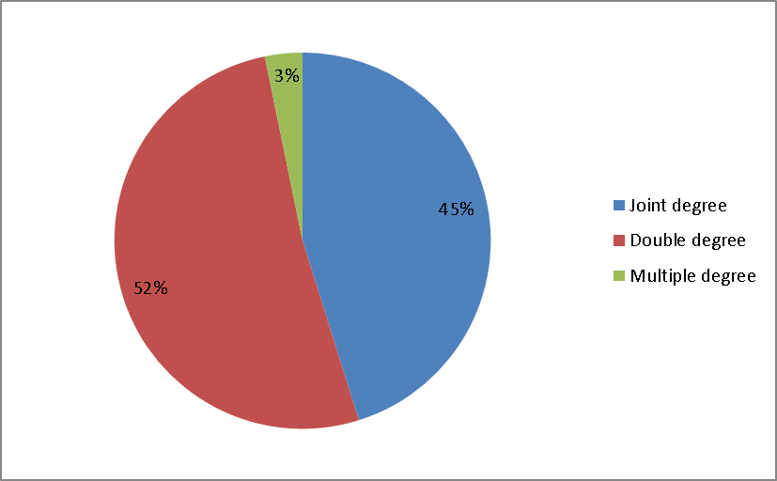
Финальный отчет: Совместные или двойные?
Бакалавриат / Магистратура Докторантура
Подтверждение глобального тренда. Но почему?
Стагнация или готовность к взлету?

Slide 10
Заключительный отчет: предстоящая работа?
Устранить последние проблемы нормативно-правовой базы
  Dutch treat!
  Продолжительность программы: продлить от 60 или 90 до 120
  Dr. vs. PhD (являются ли они эквивалентными)
  онлайн/ смешанное образование
Необходимость в решении проблемы на уровне ЕС.
Европейская рамка аккредитации совместных программ.
Институциональный уровень
  Четкое представление доступных совместных программ и посещение их студентами
  Постоянная осведомленность и забота о качестве как фундамента совместных программ
  Ясная коммуникация со студентами: содержание программы, степень (-и), оплата.

Slide 11
Предложение закона: сделай сам
(с условиями)
Закон о содействии интернационализации высшего образования
Закон предусматривает принятие определенных мер вузами…
  ‘..составление программ совместно с иностранным вузом по условиям меж-институционального соглашения.
… и постановляет что должно быть предусмотрено в соглашении
  Содержание образовательной программы/ участие каждого в образовательной деятельности/присуждение степеней/ зачисление студентов/ обязательства (или нет) по оплате студентами.
  Экзаменационный комитет компетентен в присуждении степеней, совместно с одним или более голландских или иностранных вузов.

Slide 12
Амбициозность университетов относительно МКМ
В этом году собрали данные о предстоящих целях голландских университетов в международной кредитной мобильности.
В ближайшие годы все университеты покажут существенный рост МКМ.
Цели вуза могут быть амбициозными. Но даже если цели не поставлены, ожидается рост или высокие показатели будут уже достигнуты.
Цели поставлены на центральном уровне или для индивидуальных факультетов/учебных программ. Во всех случаях ожидается, что МКМ будет частью официального учебного плана.
На уровне индивидуальных программ, как и при адаптации формата общей программы для университета, мы видим появление окон мобильности как часть учебного плана.
Вид и продолжительность МКМ очень разнообразны. Утверждение МКМ экзаменационным комитетом является первостепенной важностью для учебного плана.

Slide 13
Четкие коммуникации и прозрачность процедур для студентов способствуют продвижению МКМ.
В свете ожидаемого роста МКМ, нам необходимо выявить подходят ли граничные условия цели. Например, роль и значение Эразмус+ для индивидуальной мобильности.
Все университеты или имеют руководство по продвижению МКМ или планируют его сделать. Цели различны для разных университетов и совпадают с определениями, которые они используют. Поразительно то, что усреднение всех амбиций университетов повлияет на значительный рост МКМ.
Большинство университетов не имеют определенных целей для бакалавров и магистрантов. Некоторые университеты сделали осознанный выбор не ставить цели для магистрантов, так как согласно архитектуры программы, МКМ будет включена. Программа магистратуры - 60 ECTS (языки, гуманитарные науки) ограничены и негибки для МКМ.

Slide 14
Обзор амбиций
Ambitions for outgoing international (credit) mobility
University | Target | When | Scope
A | Under development | - | At discretion of faculties.
B | 25% bachelor-afgestudeerden, 15% master-afgestudeerden. | 2017 | Under condition of approval by exam-board.
C | 90% van alle master-afgestudeerden NB in 2015 reeds 39,6% van Ma-afgestudeerden. | 2020 | Min. 15 ECTS (Ba or Ma).
D | 50% of graduates. Note: 30% achieved in 2014. | 2020 | Min. 3 months (15 ECTS) abroad.
E | 50% of graduates. Note: 30% achieved in 2014. | 2018 | Min. 2 months.
F | 50% of all students. | 2016 | Min. 2 weeks in one go / 7,5 ECTS.
G | Under development. | - | -
H | The university-average is 50%. | 2015 | % depending on studieprogramme. Sometimes obligatory, meaning 100% of all students. Always recommended.
I | 25-30% in Ba In Ma depending on programme: either obligatory or no fit in programme. | - | Definition and indicators to be developed.
J | Target of 25% of Ba-garduates is met in 2015. Target to be raised. For Ma-students no target. | 2015 | Full semester abroad.
K | 75% of Ba-students. No target for Ma-students (self-movers). |  | Min. 15 ECTS.
L | 75% of graduates has substantial international experience (including international Ma-students). | 2020 | Min. 15 ECTS / 3 months.
M | Min. 15 % of students has obtained credits abroad. Most faculties achieve higher numbers. For instance Medical Faculty 75% in 2020 (internships). | 2018 2020 | Min. 15 ECTS. No exact definition, credits to be approved by exam-board and part of the official curriculum.

Slide 15
Отражение амбиций
Нужно обсудить какой должен быть минимальный период и как это повлияет на качество полученного опыта. Любая учебная деятельность за рубежом имеет ценность при условии утверждения экзаменационным комитетом как части учебного плана.
Университеты сталкиваются с проблемами при регистрации МКМ в образовательной регистрационной системе. Большинство университетов придерживаются интегрированной политики и дают полную автономию факультетам. Внедрение международного опыта в учебный план все еще является проблемой для многих университетов: соответствие со своими учебными программами, содержание и время в расписании партнерского вуза.
Очень часто мы наблюдаем когда один конкретный семестр (к примеру семестр 5) оставляют свободным. Надлежащая информация и общение со студентами являются решающим фактором по мнению большинства университетов.
Интернационализация в своем вузе, чтобы обеспечить международный опыт для студентов когда они не могут поехать за рубеж.

Slide 16
Лучшие практики
Топ 3 лучших практик по МКМ
1. СТРУКТУРА ПРОГРАММЫ Оставить свободным место в учебном плане для МКМ: окно мобильности.
2. РАСТЕТ ВАЖНОСТЬ ПОЛУЧЕНИЯ ОПЫТА ЗАРУБЕЖОМ Явное подтверждение важности МКМ университетом, ППС и работниками поможет убедить больше студентов.
3. СТРУКТУРИРОВАННАЯ МОБИЛЬНОСТЬ

Slide 17
Обратите внимание
Топ 4 момента МКМ, на которые стоит обратить внимание в ближайшем будущем
1. Образование за рубежом Ограниченное количество курсов на английском языке у международных партнеров. Это также относится к количеству доступных мест для учебы и стажировок.
2. ERASMUS+ Программа Эразмус+ не для будущего, принимая во внимание амбиции университетов. Программа считается довольно бюрократичной.
3. ОПРЕДЕЛЕНИЯ Существуют разные формы МКМ. Поэтому нет национального определения МКМ, что препятствует сравнению и постановке четких целей.
4. ЕПВО Существует необходимость окончательного установления ЕПВО, в котором ясно говорится о качестве и структуре образовательного предложения.

Slide 18
Некоторые выводы
Кредитная мобильность может принимать разные формы.
Национальные законы и нормы могут быть как ограничивающими так и поддерживающими. И будьте бдительны, это также относится и к партнерскому вузу. Диалог с национальными властями обязателен..
Курсы предлагаемы партнерским вузом не должны быть копиями ваших собственных программ. Получение разнообразного опыта представляет значительную ценность.
Для увеличения мобильности, формы структурированной мобильности ( окна, специальные второстепенные программы, обычный семестр и т.п.) могут быть полезными.
Дальнейшее развитие мобильности вызывает вопросы касательно рамок (таких как ЕПВО) и поддерживающих программ (таких как Эразмус+)

